Slide 1
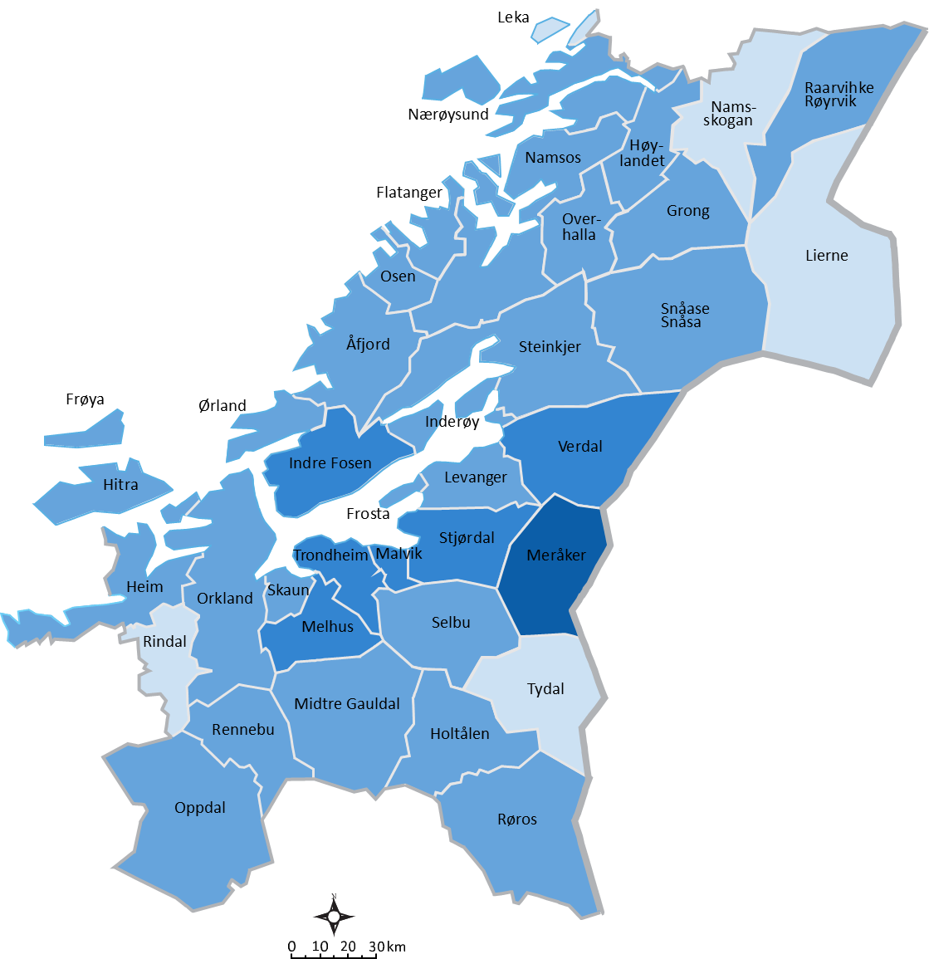
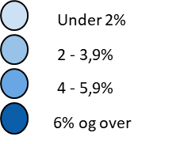
Arbeidsmarkedet i Trøndelag i uke 26 - 2020
I uke 26 er det 9 922 helt ledige i Trøndelag. Det utgjør 4% av arbeidsstyrken. Av disse er 4 252 kvinner og 5 670
menn. I tillegg er 4,3% av arbeidsstyrken delvis ledige
Til sammen 739 var i et arbeidsrettet tiltak. Det utgjør 0,3 % av arbeidsstyrken.
Bruttoledigheten er på 4,3% av arbeidsstyrken
Blant helt ledige er det flest med yrkesbakgrunn fra reiseliv og transport. Blant delvis ledige er det flest med yrkesbakgrunn fra butikk- og salgsarbeid.
Ungdomsledigheten er på 5,4%
I alt er 3 496 personer
under 30 år helt ledig.

